Slide 1

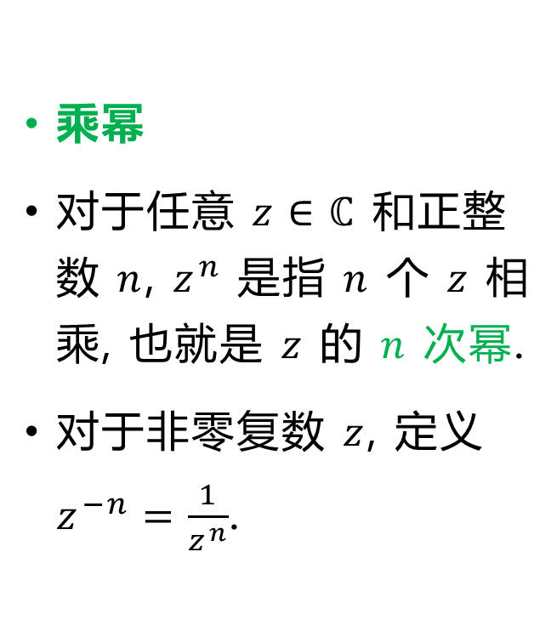

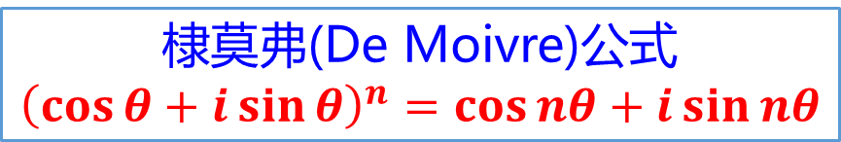
1.3 复数的乘幂与方根
乘幂
对于任意 $z∈ℂ$ 和正整数 $n$, $z^{n}$ 是指 $n$ 个 $z$ 相乘, 也就是 $z$ 的 $n$ 次幂.
对于非零复数 $z$, 定义 $z^{−n}=\frac{1}{z^{n}}$.
设 $z=r\left(\cos{θ}+i\sin{θ}\right)=re^{iθ}$.
复数的乘法和除法
$$z^{n}=r^{n}\left(\cos{nθ}+i\sin{nθ}\right)=r^{n}e^{inθ}$$
令 $r=1$
棣莫弗(De Moivre)公式
$${\left(\cos{θ}+i\sin{θ}\right)}^{n}=\cos{nθ}+i\sin{nθ}$$

Slide 2
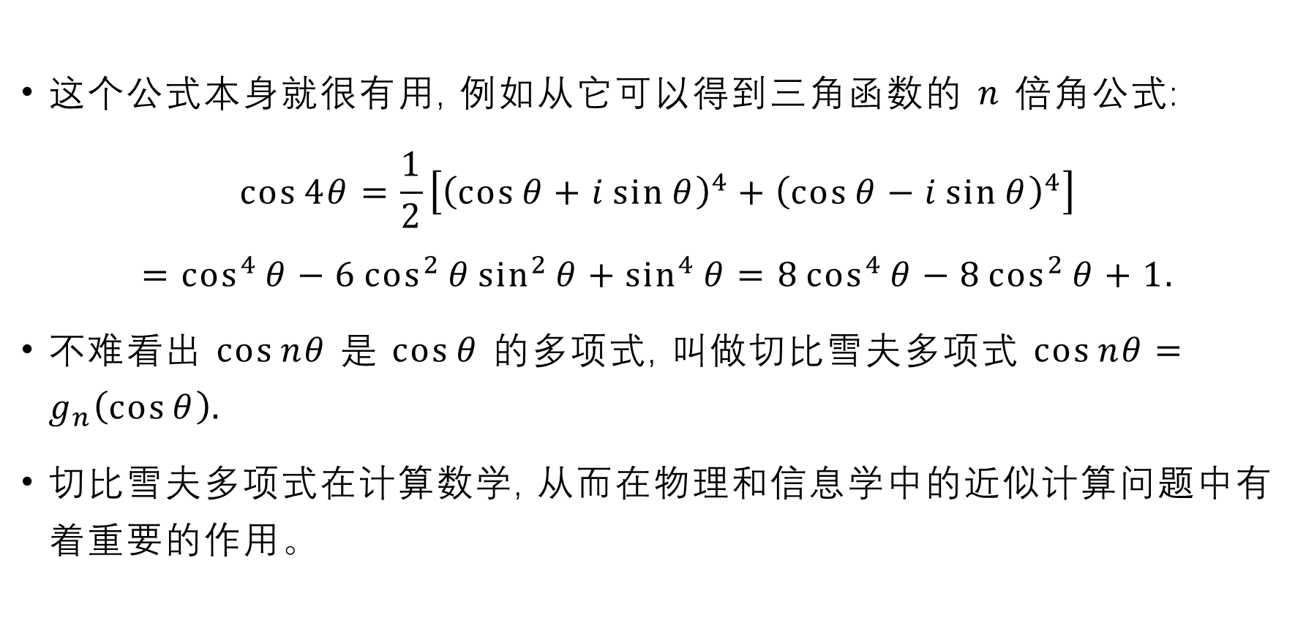
这个公式本身就很有用, 例如从它可以得到三角函数的 $n$ 倍角公式:
$$\cos{4θ}=\frac{1}{2}\left[{\left(\cos{θ}+i\sin{θ}\right)}^{4}+{\left(\cos{θ}−i\sin{θ}\right)}^{4}\right]$$
$$=\cos^{4}{θ}−6\cos^{2}{θ}\sin^{2}{θ}+\sin^{4}{θ}=8\cos^{4}{θ}−8\cos^{2}{θ}+1.$$
不难看出 $\cos{nθ}$ 是 $\cos{θ}$ 的多项式, 叫做切比雪夫多项式 $\cos{nθ}=g_{n}\left(\cos{θ}\right).$
切比雪夫多项式在计算数学, 从而在物理和信息学中的近似计算问题中有着重要的作用。

Slide 3

例 化简 ${\left(1+i\right)}^{n}+{\left(1−i\right)}^{n}$.
解 由于
$$1+i=\sqrt{2}\left(\cos{\frac{π}{4}}+i\sin{\frac{π}{4}}\right)=\sqrt{2}e^{\frac{πi}{4}}, 1−i=\sqrt{2}e^{−\frac{πi}{4}}.$$
因此
$${\left(1+i\right)}^{n}+{\left(1−i\right)}^{n}=2^{\frac{n}{2}}\left(\cos{\frac{nπ}{4}}+i\sin{\frac{nπ}{4}}+\cos{\frac{nπ}{4}}−i\sin{\frac{nπ}{4}}\right)$$
1+𝑖𝑛+1−𝑖𝑛=2𝑛2+1cos𝑛𝜋4.

Slide 4
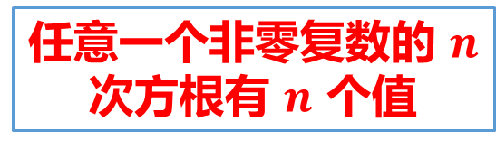

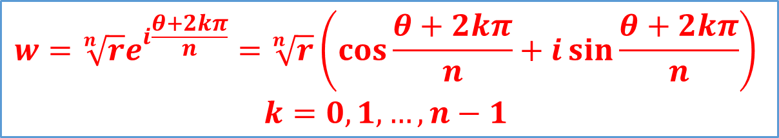
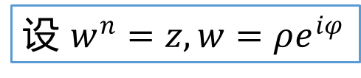
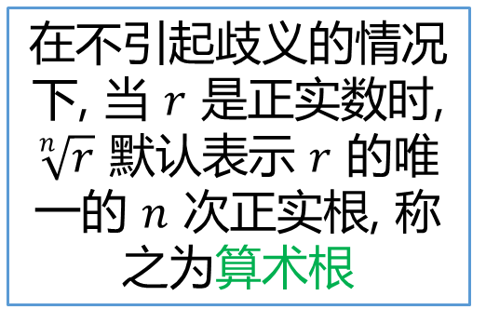
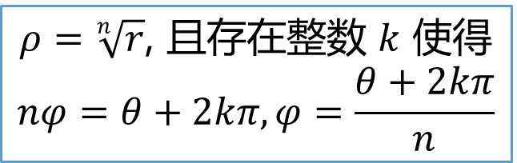
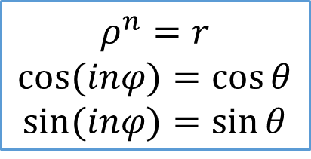

设 $w^{n}=z,w=ρe^{iφ}$
$$w^{n}=ρ^{n}e^{inφ}=z=re^{iθ}$$
我们利用棣莫弗公式来计算复数的方根
$ρ=\sqrt[n]{r}$, 且存在整数 $k$ 使得
$$nφ=θ+2kπ,φ=\frac{θ+2kπ}{n}$$
$$ρ^{n}=r$$
$$\cos{(inφ)}=\cos{θ}$$
$$\sin{(inφ)}=\sin{θ}$$
在不引起歧义的情况下, 当 $r$ 是正实数时, $\sqrt[n]{r}$ 默认表示 $r$ 的唯一的 $n$ 次正实根, 称之为算术根
$$w=\sqrt[n]{r}e^{i\frac{θ+2kπ}{n}}=\sqrt[n]{r}\left(\cos{\frac{θ+2kπ}{n}}+i\sin{\frac{θ+2kπ}{n}}\right)$$
$$k=0,1,…,n−1$$
这些根两两的商总是一个 $n$ 次单位根 $ζ_{n}^{k}=e^{\frac{2kπi}{n}}$, 所以它们是以原点为中心, $\sqrt[n]{r}$ 为半径的圆的正接 $n$ 边形的顶点
任意一个非零复数的 $n$ 次方根有 $n$ 个值

Slide 5

例 求 $\sqrt[4]{1+i}$.
解 由于 $1+i=\sqrt{2}e^{\frac{πi}{4}}$, 因此
$$\sqrt[4]{1+i}=\sqrt[8]{2}e^{\frac{\left(2k+\frac{1}{4}\right)πi}{4}}, k=0,1,2,3,$$
即
$$w_{0}=\sqrt[8]{2}e^{\frac{πi}{16}}, w_{1}=\sqrt[8]{2}e^{\frac{9πi}{16}}, w_{2}=\sqrt[8]{2}e^{\frac{17πi}{16}}, w_{3}=\sqrt[8]{2}e^{\frac{25πi}{16}}.$$

Slide 6








我们有 $w_{1}=iw_{0},w_{2}=−w_{0},w_{3}=−iw_{0}$, 它们形成了一个正方形.
$$w_{1}$$
$$y$$
$$w_{0}$$
$$O$$
$$x$$
$$w_{2}$$
$$w_{3}$$

Slide 7
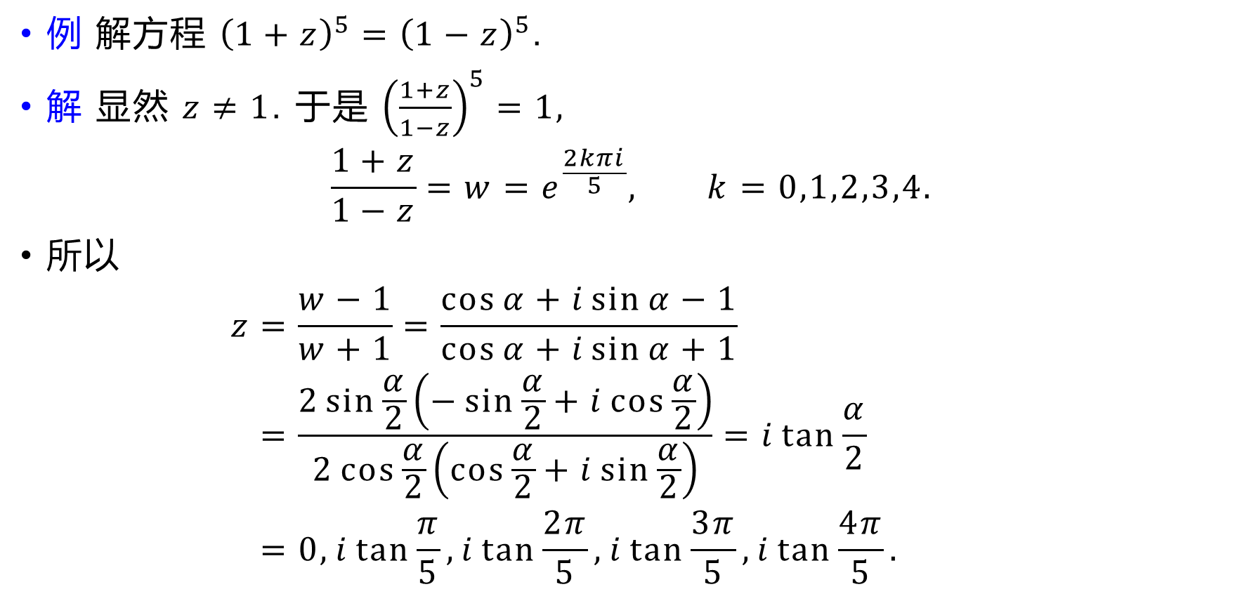
例 解方程 ${\left(1+z\right)}^{5}={\left(1−z\right)}^{5}$.
解 显然 $z≠1$. 于是 ${\left(\frac{1+z}{1−z}\right)}^{5}=1,$
$$\frac{1+z}{1−z}=w=e^{\frac{2kπi}{5}}, k=0,1,2,3,4.$$
所以
$$z=\frac{w−1}{w+1}=\frac{\cos{α}+i\sin{α}−1}{\cos{α}+i\sin{α}+1}$$
𝑧=2sin𝛼2−sin𝛼2+𝑖cos𝛼22cos𝛼2cos𝛼2+𝑖sin𝛼2=𝑖tan𝛼2
𝑧=0, 𝑖tan𝜋5,𝑖tan2𝜋5,𝑖tan3𝜋5,𝑖tan4𝜋5.

Slide 8



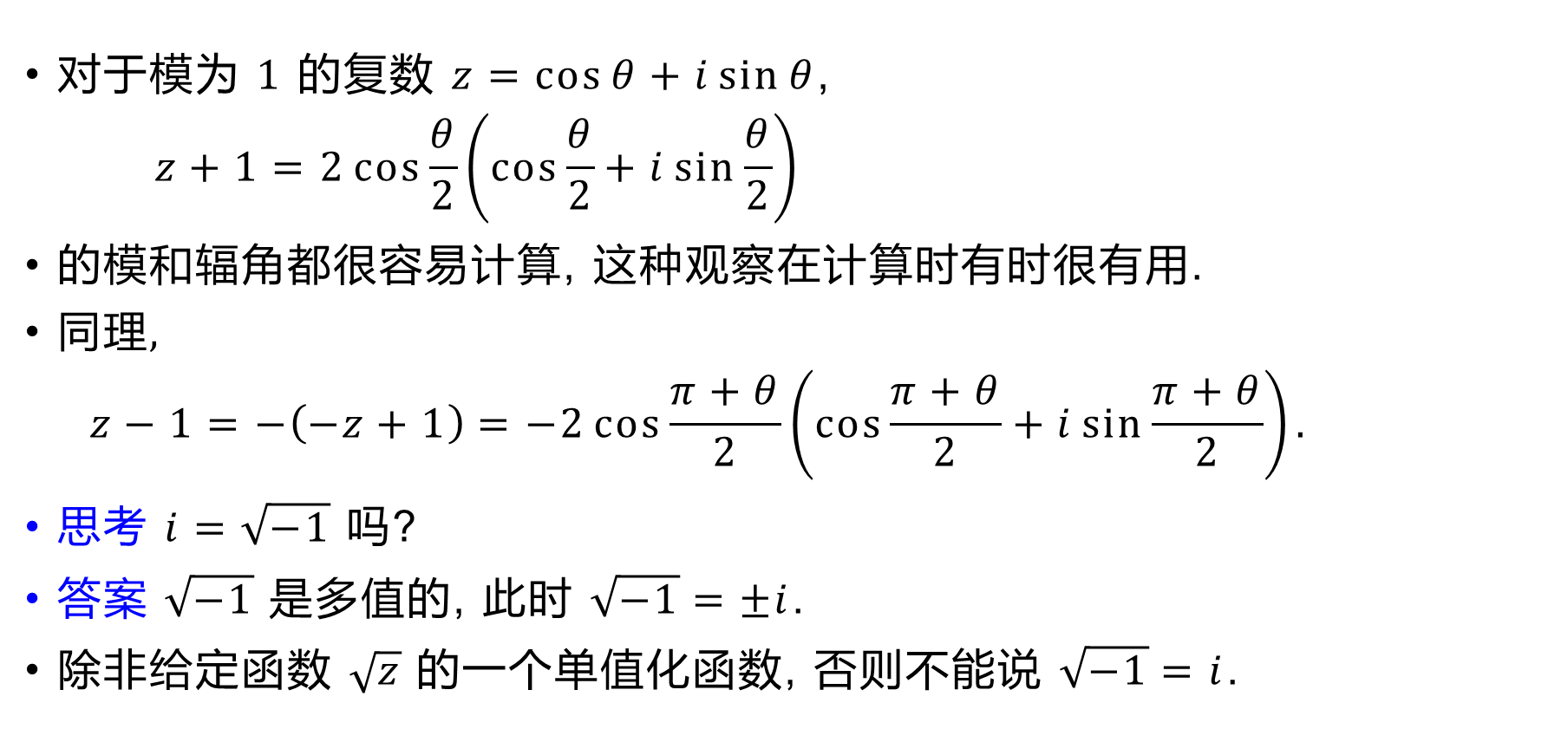



对于模为 $1$ 的复数 $z=\cos{θ}+i\sin{θ}$,
$$z+1=2\cos{\frac{θ}{2}}\left(\cos{\frac{θ}{2}}+i\sin{\frac{θ}{2}}\right)$$
的模和辐角都很容易计算, 这种观察在计算时有时很有用.
同理,
$$z−1=−\left(−z+1\right)=−2\cos{\frac{π+θ}{2}}\left(\cos{\frac{π+θ}{2}}+i\sin{\frac{π+θ}{2}}\right).$$
思考 $i=\sqrt{−1}$ 吗?
答案 $\sqrt{−1}$ 是多值的, 此时 $\sqrt{−1}=±i$.
除非给定函数 $\sqrt{z}$ 的一个单值化函数, 否则不能说 $\sqrt{−1}=i$.
$$y$$
$$1$$
$$z$$
$$θ/2$$
$$O$$
$$x$$

Slide 9

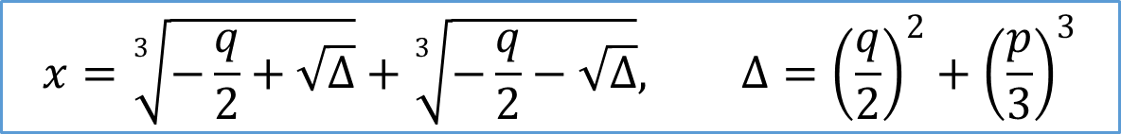
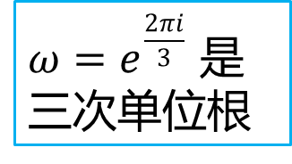
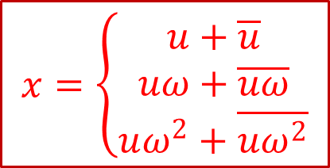
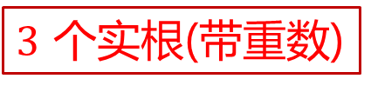
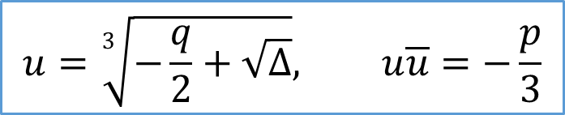
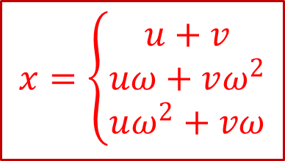

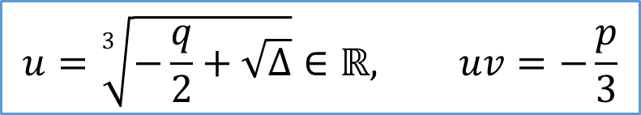
现在我们来看三次方程的求根问题 $x^{3}+px+q=0$
$$x=\sqrt[3]{−\frac{q}{2}+\sqrt{Δ}}+\sqrt[3]{−\frac{q}{2}−\sqrt{Δ}}, Δ={\left(\frac{q}{2}\right)}^{2}+{\left(\frac{p}{3}\right)}^{3}$$
$$Δ⩽0$$
$$Δ>0$$
$$u=\sqrt[3]{−\frac{q}{2}+\sqrt{Δ}}, u\overline{u}=−\frac{p}{3}$$
$$u=\sqrt[3]{−\frac{q}{2}+\sqrt{Δ}}∈ℝ, uv=−\frac{p}{3}$$
$$x=\left\{\begin{matrix}u+\overline{u} \\ uω+\overline{uω} \\ uω^{2}+\overline{uω^{2}}\end{matrix}\right.$$
$$x=\left\{\begin{matrix}u+v \\ uω+vω^{2} \\ uω^{2}+vω\end{matrix}\right.$$
$ω=e^{\frac{2πi}{3}}$ 是三次单位根
$3$ 个实根(带重数)
一个实根和两个虚根

Slide 10
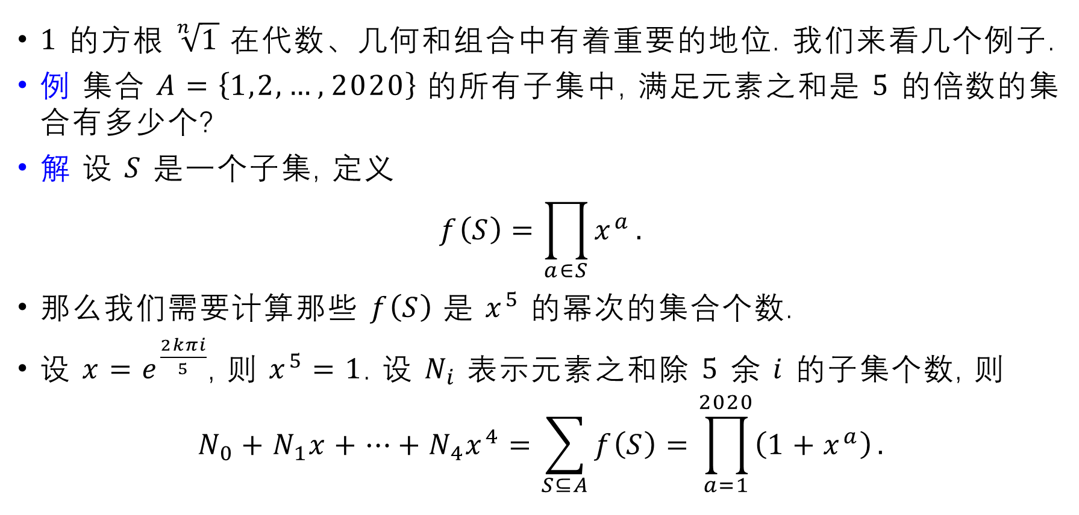
$1$ 的方根 $\sqrt[n]{1}$ 在代数、几何和组合中有着重要的地位. 我们来看几个例子.
例 集合 $A=\left\{1,2,…,2020\right\}$ 的所有子集中, 满足元素之和是 $5$ 的倍数的集合有多少个?
解 设 $S$ 是一个子集, 定义
$$f\left(S\right)=\prod_{a∈S}{x^{a}}.$$
那么我们需要计算那些 $f\left(S\right)$ 是 $x^{5}$ 的幂次的集合个数.
设 $x=e^{\frac{2kπi}{5}}$, 则 $x^{5}=1$. 设 $N_{i}$ 表示元素之和除 $5$ 余 $i$ 的子集个数, 则
$$N_{0}+N_{1}x+⋯+N_{4}x^{4}=\sum_{S⊆A}{f\left(S\right)}=\prod_{a=1}^{2020}{\left(1+x^{a}\right)}.$$

Slide 11
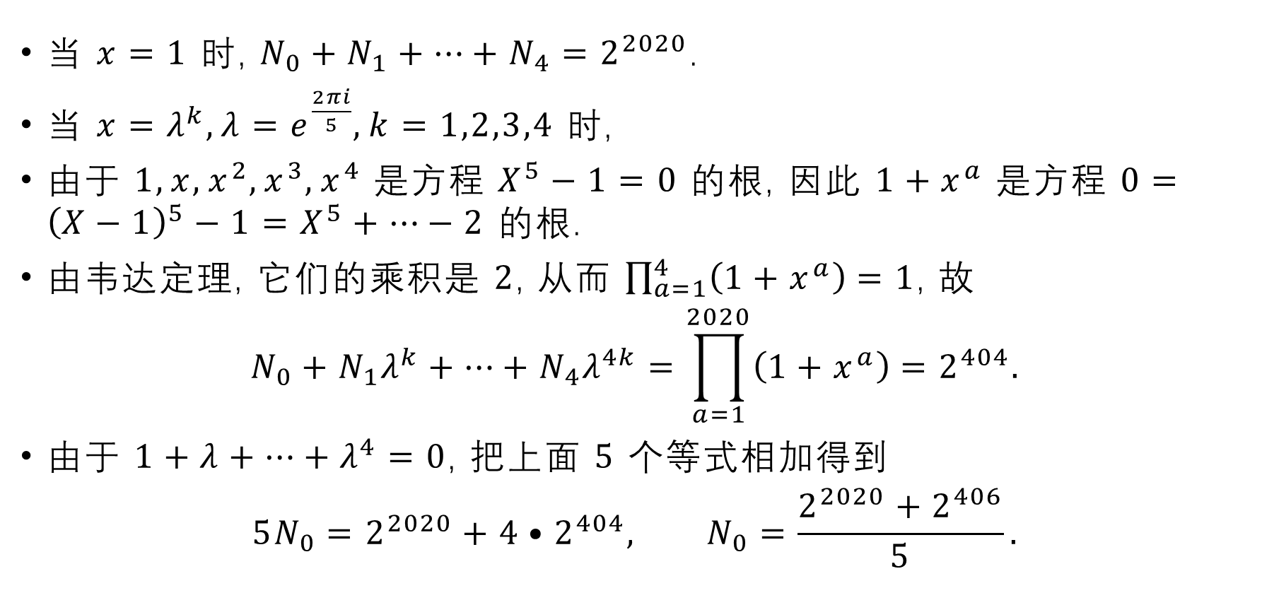
当 $x=1$ 时, $N_{0}+N_{1}+⋯+N_{4}=2^{2020}$.
当 $x=λ^{k},λ=e^{\frac{2πi}{5}},k=1,2,3,4$ 时,
由于 $1,x,x^{2},x^{3},x^{4}$ 是方程 $X^{5}−1=0$ 的根, 因此 $1+x^{a}$ 是方程 $0={\left(X−1\right)}^{5}−1=X^{5}+⋯−2$ 的根.
由韦达定理, 它们的乘积是 $2$, 从而 $\prod_{a=1}^{4}{\left(1+x^{a}\right)}=1$, 故
$$N_{0}+N_{1}λ^{k}+⋯+N_{4}λ^{4k}=\prod_{a=1}^{2020}{\left(1+x^{a}\right)}=2^{404}.$$
由于 $1+λ+⋯+λ^{4}=0$, 把上面 $5$ 个等式相加得到
$$5N_{0}=2^{2020}+4•2^{404}, N_{0}=\frac{2^{2020}+2^{406}}{5}.$$

Slide 12
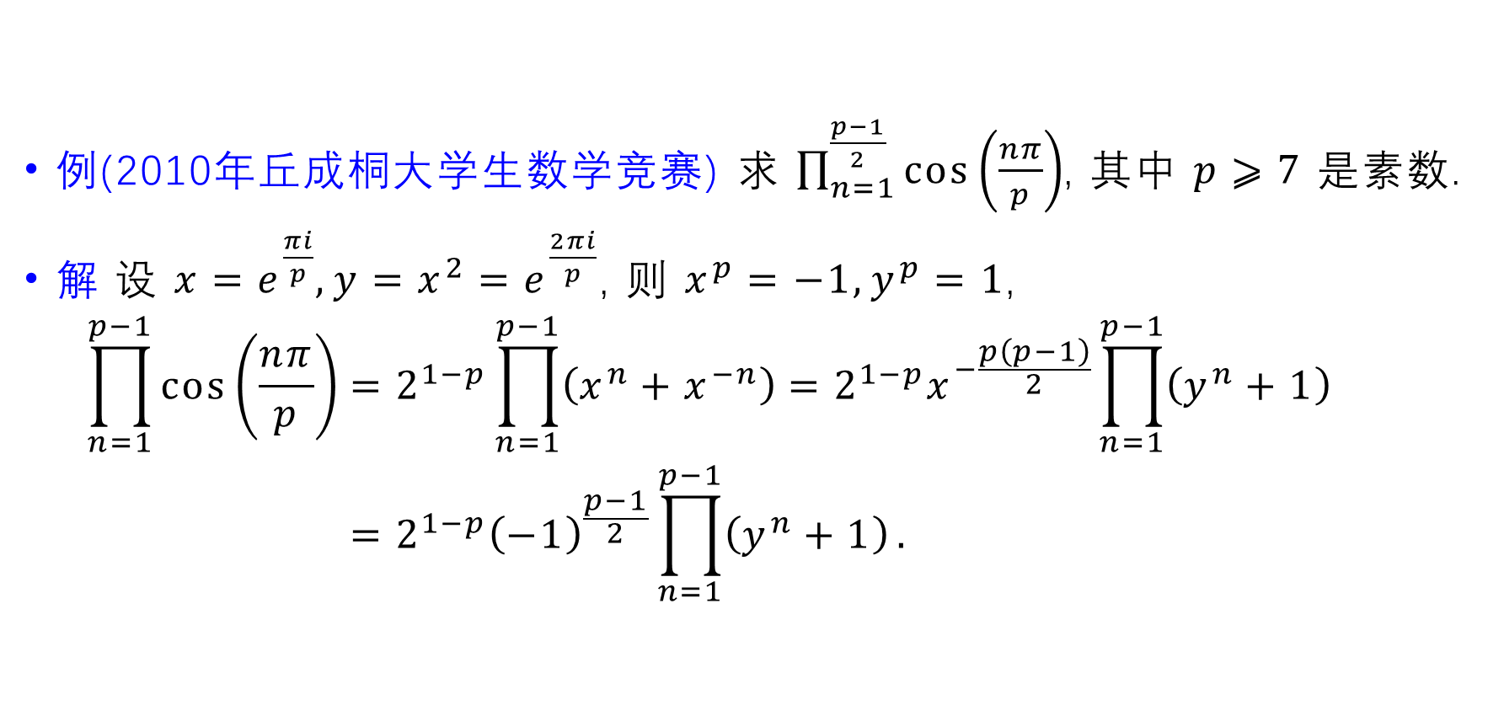
例(2010年丘成桐大学生数学竞赛) 求 $\prod_{n=1}^{\frac{p−1}{2}}{\cos\left(\frac{nπ}{p}\right)}$, 其中 $p⩾7$ 是素数.
解 设 $x=e^{\frac{πi}{p}},y=x^{2}=e^{\frac{2πi}{p}}$, 则 $x^{p}=−1,y^{p}=1$,
$$\prod_{n=1}^{p−1}{\cos\left(\frac{nπ}{p}\right)}=2^{1−p}\prod_{n=1}^{p−1}{\left(x^{n}+x^{−n}\right)}=2^{1−p}x^{−\frac{p\left(p−1\right)}{2}}\prod_{n=1}^{p−1}{\left(y^{n}+1\right)}$$
𝑛=1𝑝−1cos𝑛𝜋𝑝=21−𝑝−1𝑝−12𝑛=1𝑝−1𝑦𝑛+1.

Slide 13
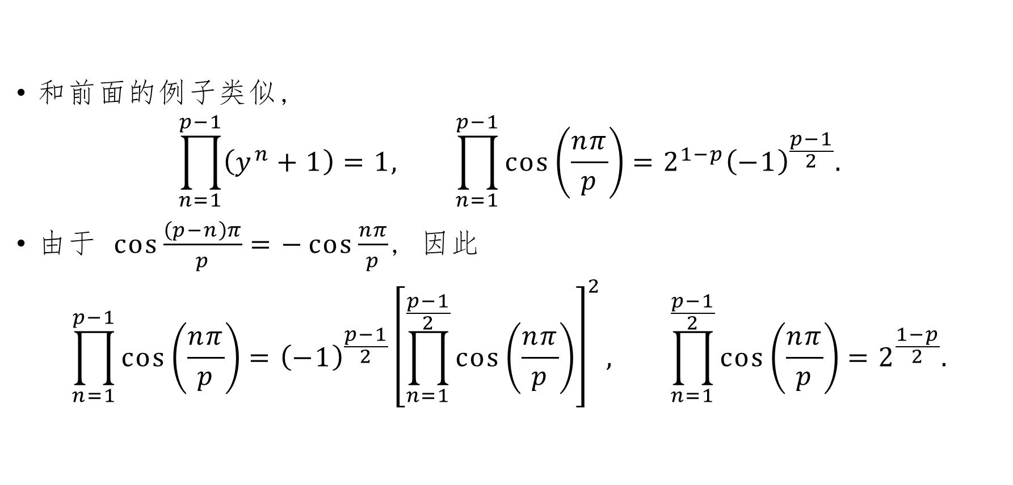
和前面的例子类似,
$$\prod_{n=1}^{p−1}{\left(y^{n}+1\right)}=1, \prod_{n=1}^{p−1}{\cos\left(\frac{nπ}{p}\right)}=2^{1−p}{\left(−1\right)}^{\frac{p−1}{2}}.$$
由于 $\cos{\frac{\left(p−n\right)π}{p}}=−\cos{\frac{nπ}{p}}$, 因此
$$\prod_{n=1}^{p−1}{\cos\left(\frac{nπ}{p}\right)}={\left(−1\right)}^{\frac{p−1}{2}}{\left[\prod_{n=1}^{\frac{p−1}{2}}{\cos\left(\frac{nπ}{p}\right)}\right]}^{2}, \prod_{n=1}^{\frac{p−1}{2}}{\cos\left(\frac{nπ}{p}\right)}=2^{\frac{1−p}{2}}.$$

Slide 14
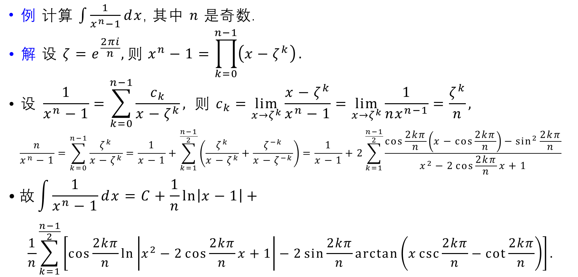
例 计算 $\int{\frac{1}{x^{n}−1}ⅆx}$, 其中 $n$ 是奇数.
$$\text{•} \text{解 }\text{设} ζ=e^{\frac{2πi}{n}}, \text{则} x^{n}−1=\prod_{k=0}^{n−1}{\left(x−ζ^{k}\right)}.$$
$$\text{•} \text{设} \frac{1}{x^{n}−1}=\sum_{k=0}^{n−1}{\frac{c_{k}}{x−ζ^{k}}}, \text{则} c_{k}=\lim_{x→ζ^{k}}{\frac{x−ζ^{k}}{x^{n}−1}}=\lim_{x→ζ^{k}}{\frac{1}{nx^{n−1}}}=\frac{ζ^{k}}{n},$$
$$\frac{n}{x^{n}−1}=\sum_{k=0}^{n−1}{\frac{ζ^{k}}{x−ζ^{k}}}=\frac{1}{x−1}+\sum_{k=1}^{\frac{n−1}{2}}{\left(\frac{ζ^{k}}{x−ζ^{k}}+\frac{ζ^{−k}}{x−ζ^{−k}}\right)}=\frac{1}{x−1}+2\sum_{k=1}^{\frac{n−1}{2}}{\frac{\cos{\frac{2kπ}{n}}\left(x−\cos{\frac{2kπ}{n}}\right)−\sin^{2}{\frac{2kπ}{n}}}{x^{2}−2\cos{\frac{2kπ}{n}}x+1}}$$
$$•\text{故}\int{\frac{1}{x^{n}−1}ⅆx}=C+\frac{1}{n}\ln\left|x−1\right|+$$
$$\frac{1}{n}\sum_{k=1}^{\frac{n−1}{2}}{\left[\cos{\frac{2kπ}{n}}\ln\left|x^{2}−2\cos{\frac{2kπ}{n}}x+1\right|−2\sin{\frac{2kπ}{n}}\arctan\left(x\csc{\frac{2kπ}{n}}−\cot{\frac{2kπ}{n}}\right)\right]}.$$

